Slide 1
МБДОУ – детский сад № 451
Проект «Театр в моём городе»
Руководитель проекта
Бородина О.М.
воспитатель МБДОУ №451
.

Slide 2
Тема проекта: «Театр в моём городе»
Воспитанники подготовительной группы № 1 МБДОУ – детского сада № 451 решили сделать свой Камерный театр.
В строительстве участвовали: воспитатель Бородина Оксана Михайловна, воспитанники подготовительной группы: Петрова Маша, Петрова Настя, Коновалов Паша, Шумилова Катя Харалгин Ваня

Slide 3
Так мы начали готовиться к конкурсу

Slide 4
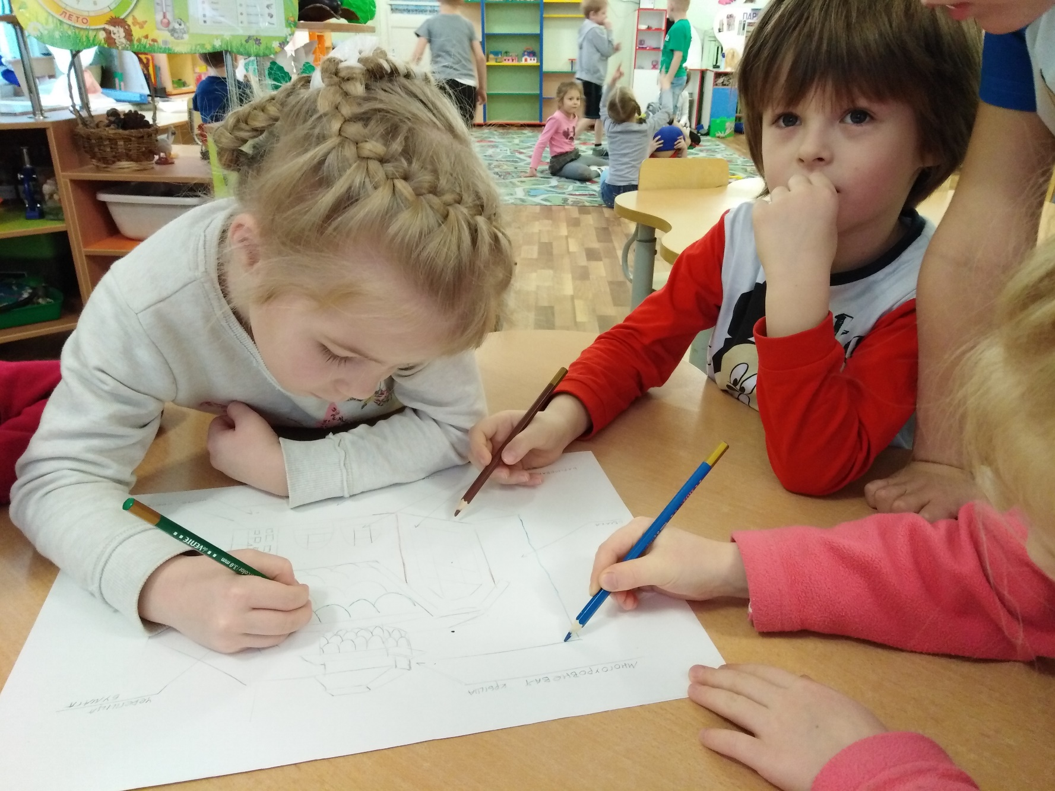
Тема проекта:

Slide 5
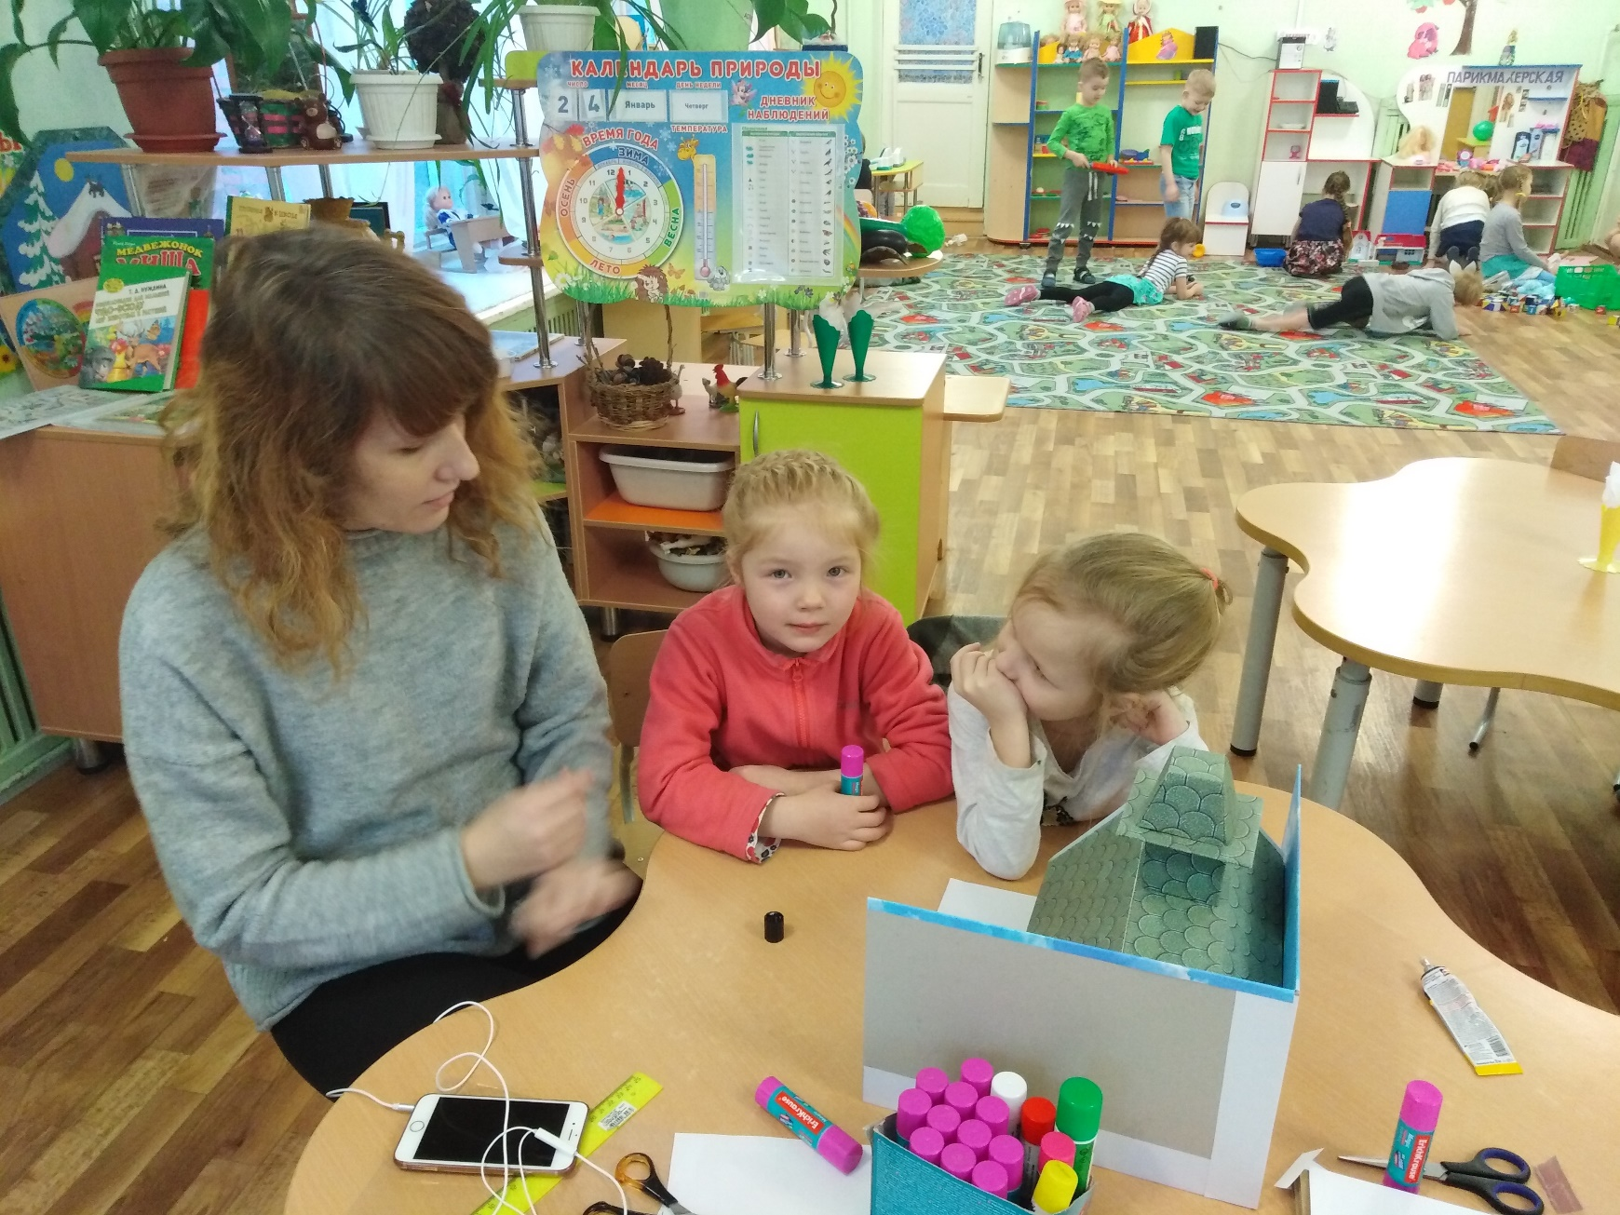
Советовались с родителями:

Slide 6
Рисовали на бумаге

Slide 7
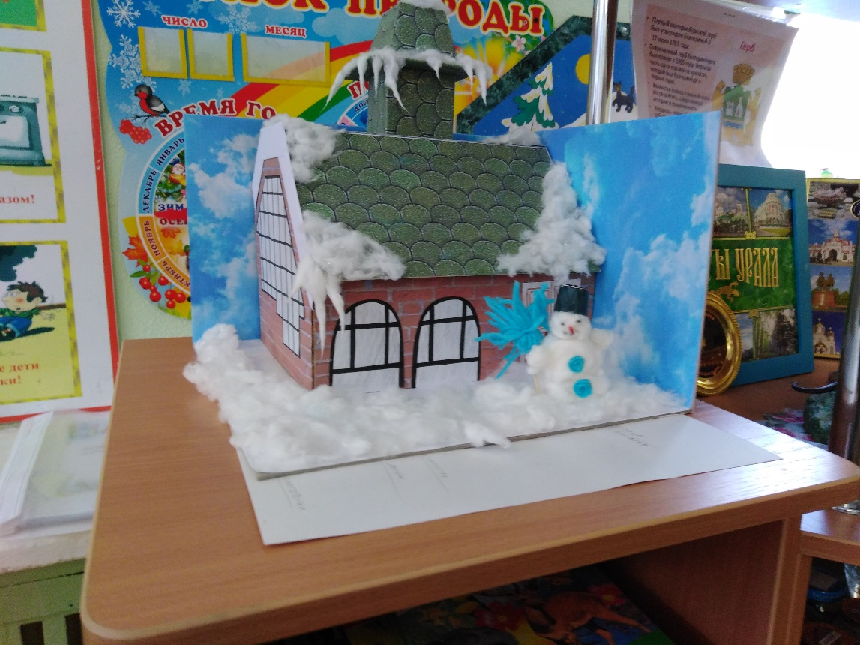
Макет из картона

Slide 8
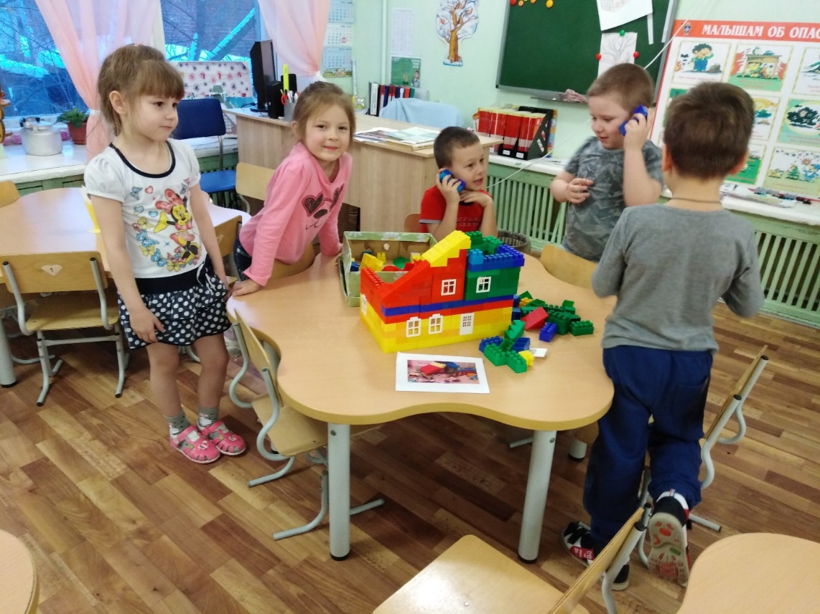
Строили,

Slide 9
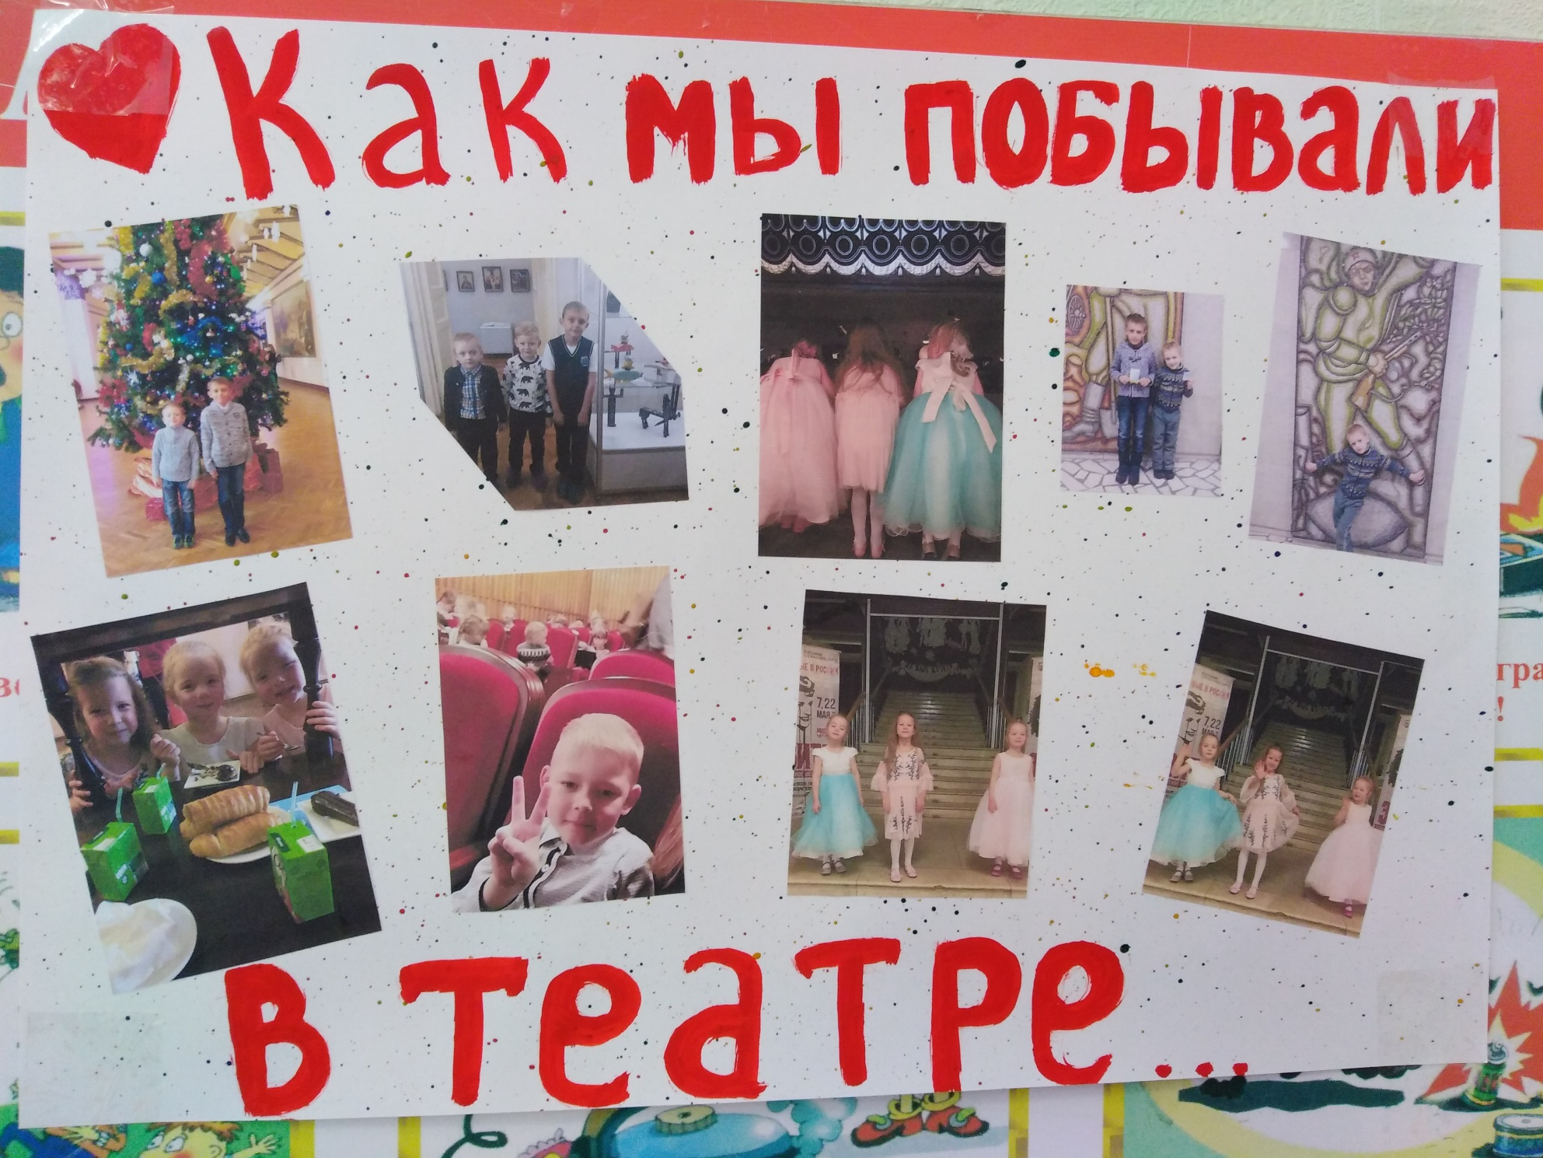

Slide 10
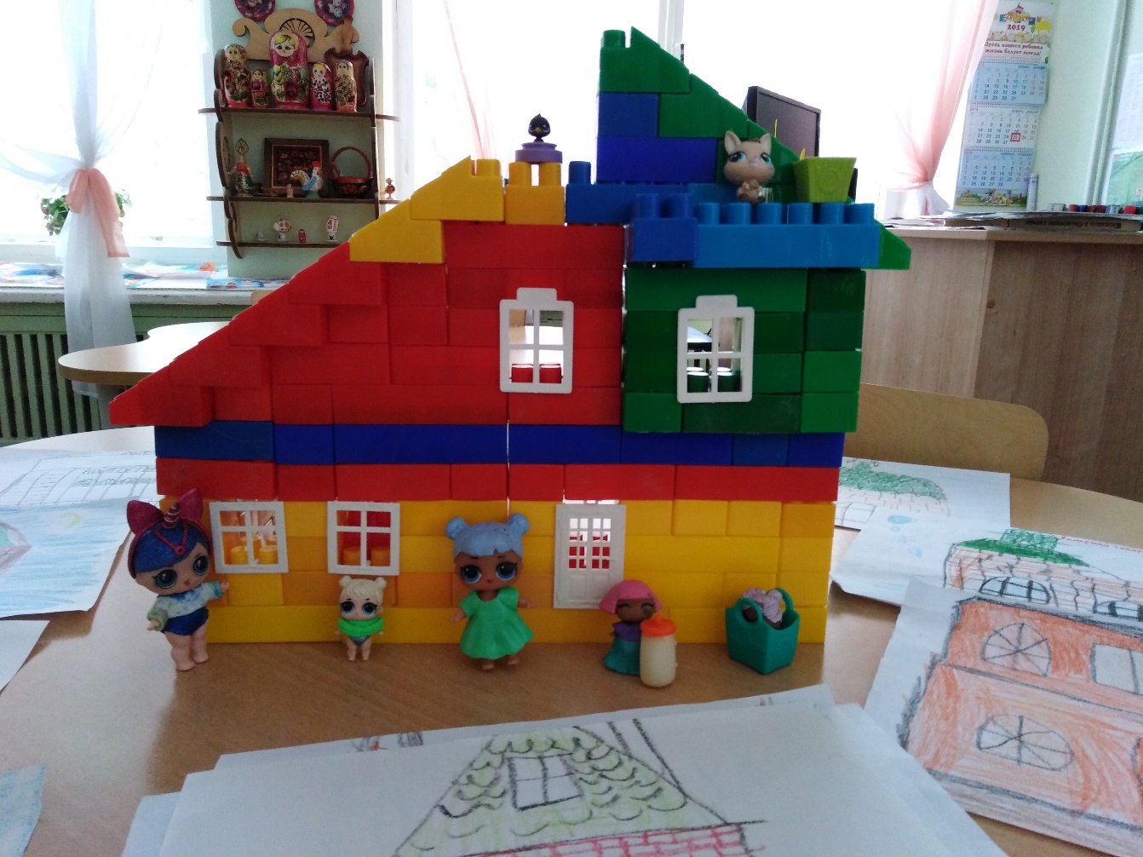
Наконец готово!

Slide 11
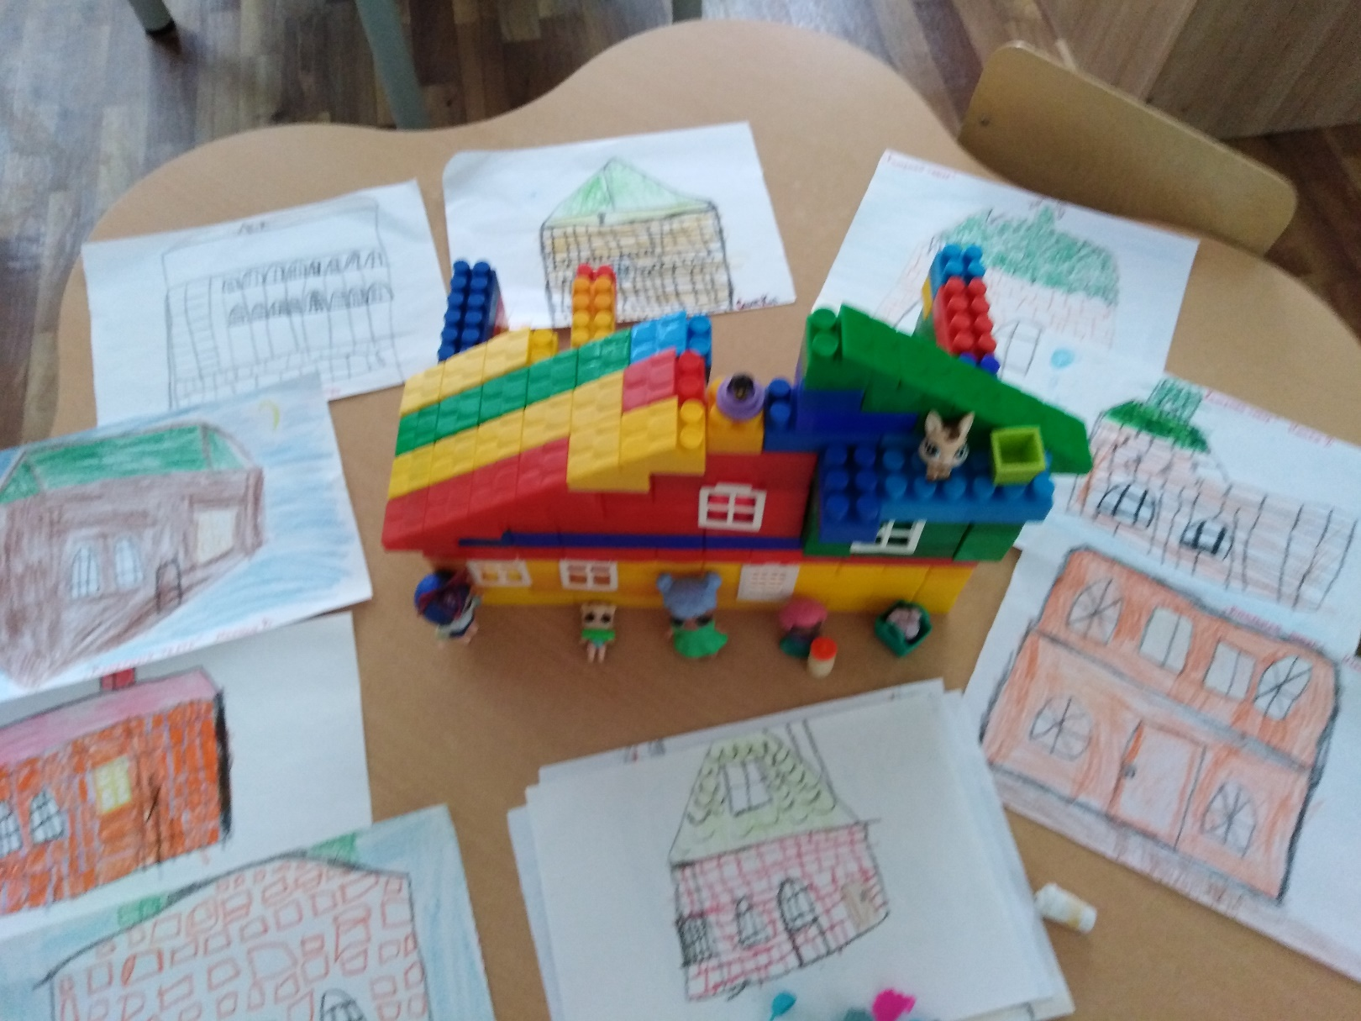
Изготовление Афиш

Slide 12
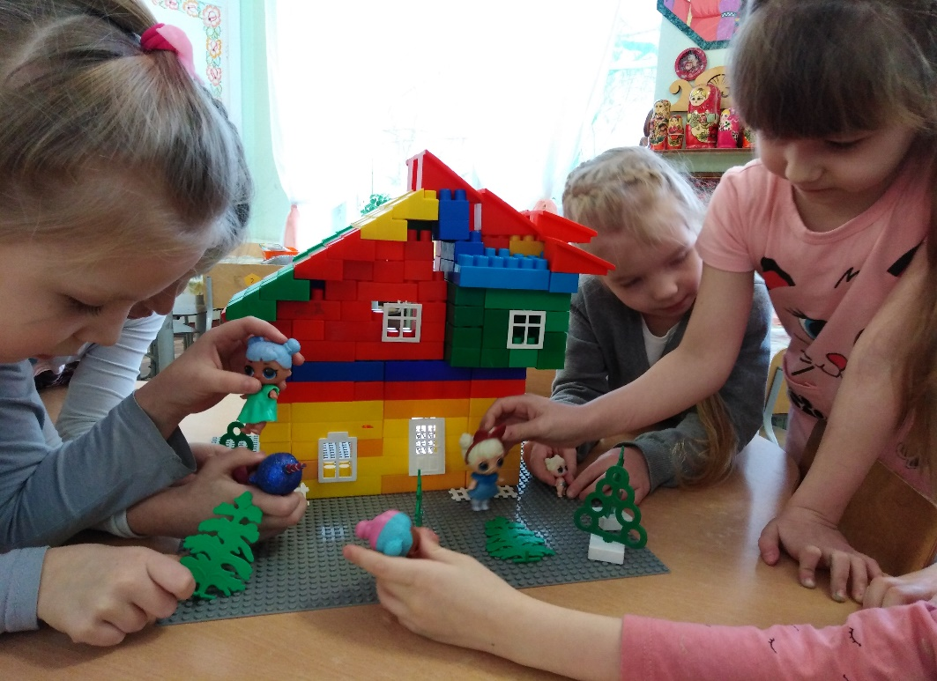
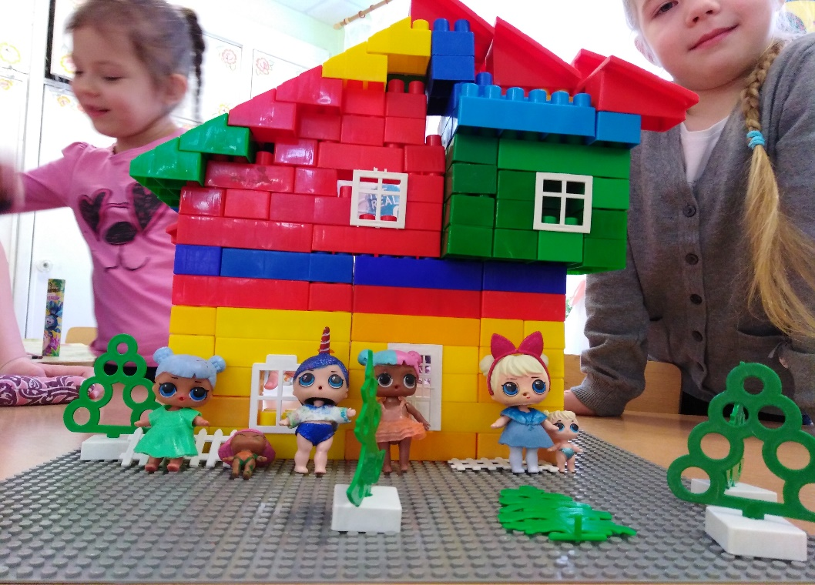
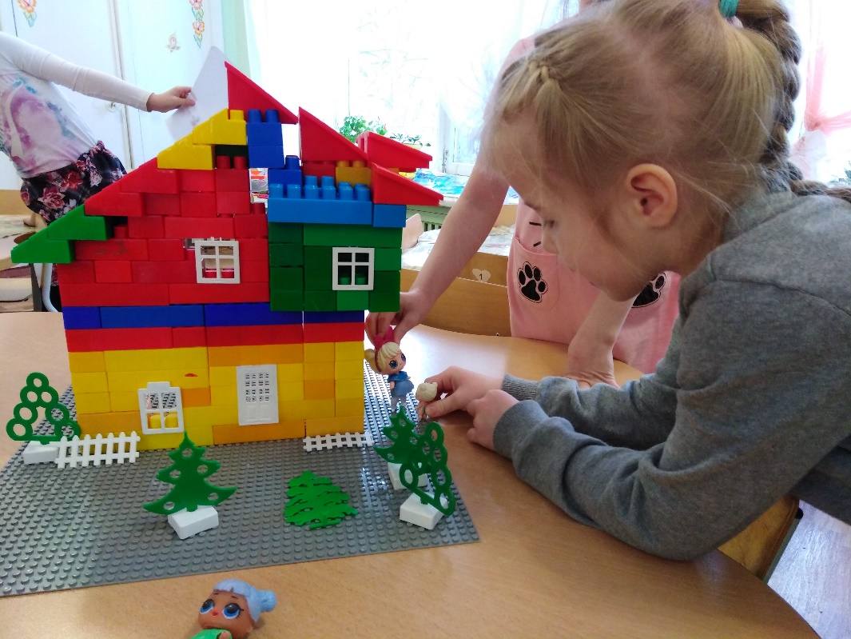
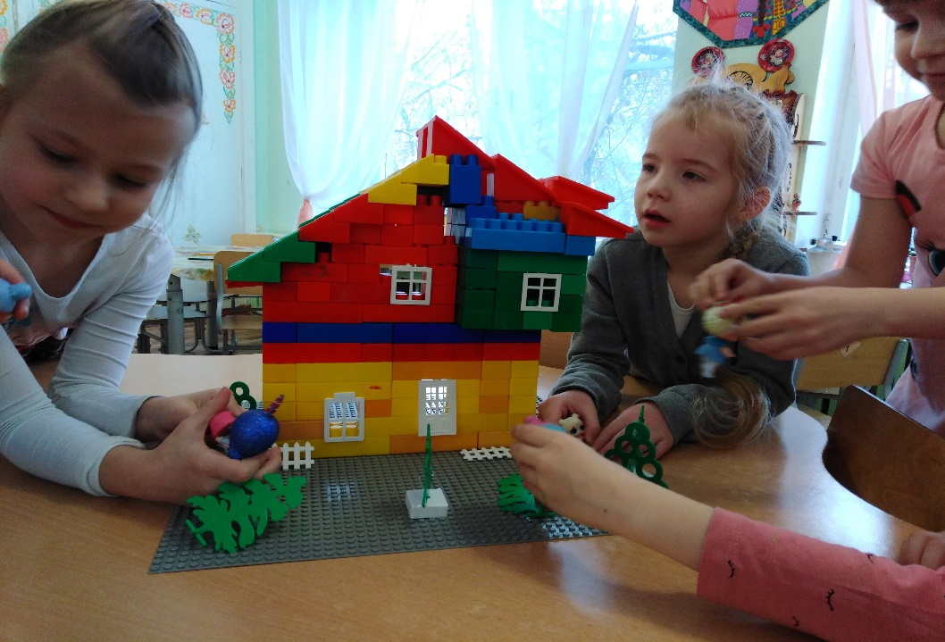
Можно играть

Slide 13
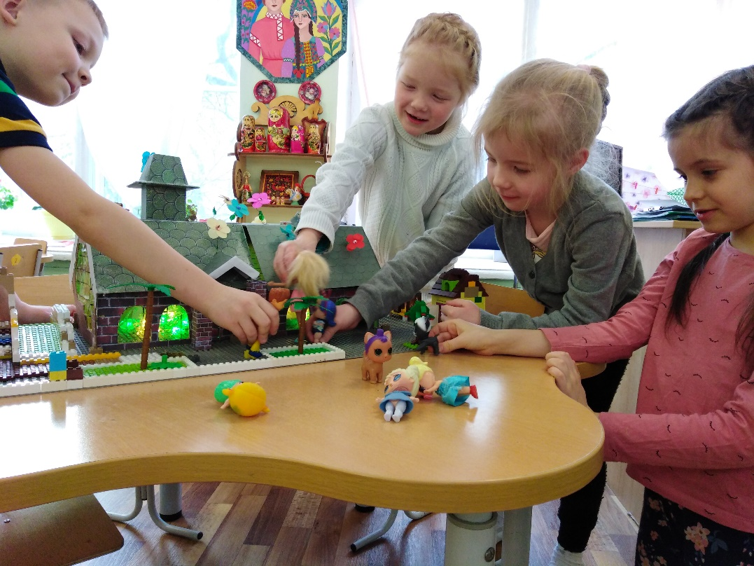
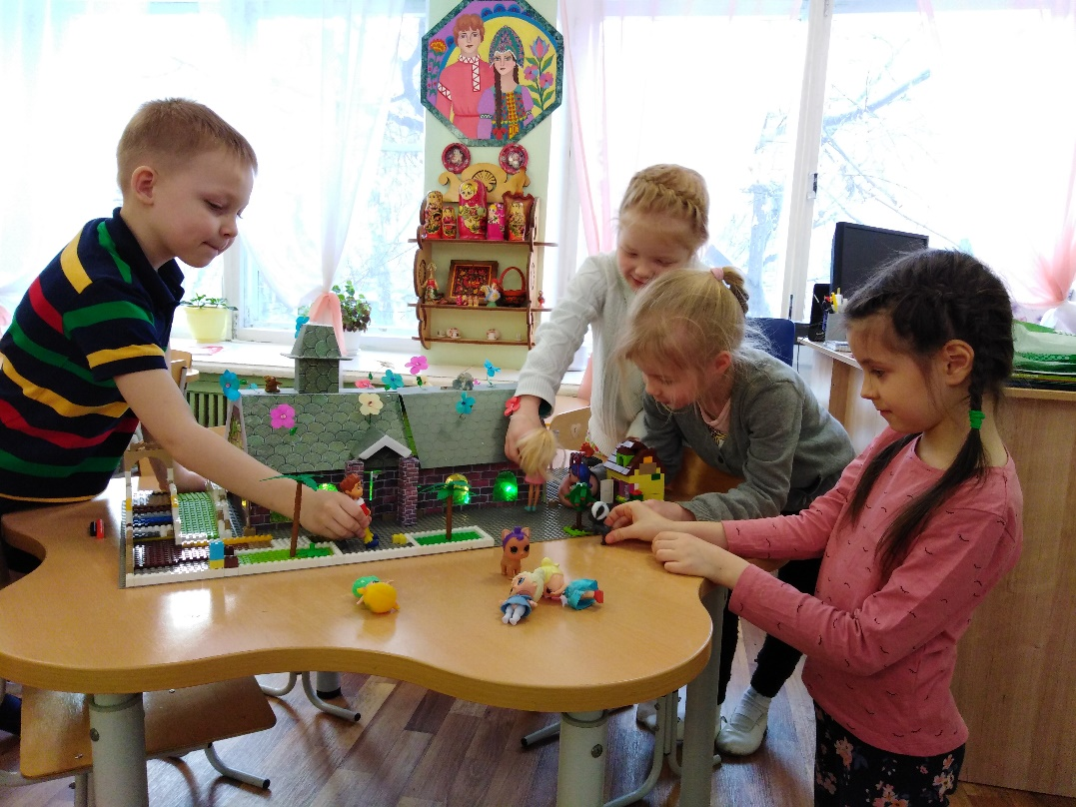
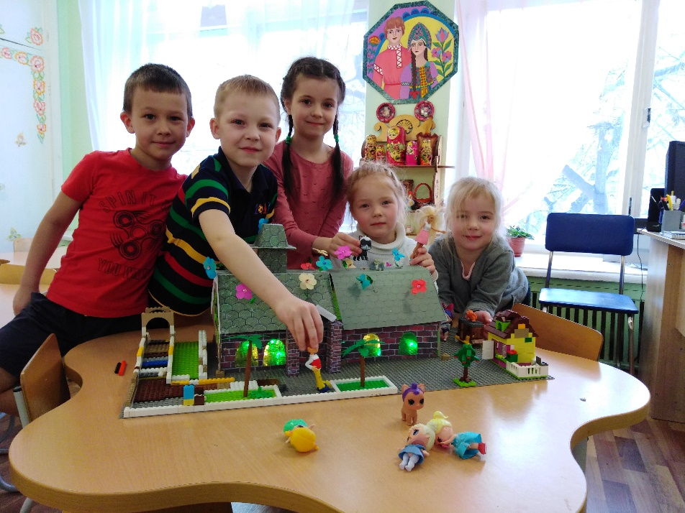
А этот театр получился еще лучше

